Slide 1
上海大数据项目中期评审
谢永青 王海权
指导导师: 李国良

Slide 2
目录
研究背景
问题定义
研究内容和技术方案
效果

Slide 3
研究背景
电网的数据有挖掘潜在价值的需求
“新常态”下经济形势引人关注
电网数据和经济指标之间存在密切联系

Slide 4
研究背景
从变量的走势上衡量紧密关系
折线的整体相似度
变量走势的吻合程度
路径的相似度问题
把变量走势图看做路径
路径相似度方法：DTW，EDR，LCSS，AreaSIM

Slide 5
问题定义
衡量用电量和各种经济指标的走势关系
使用路径的相似度衡量走势
左右移动数据，衡量电量和经济指标的滞后性

Slide 6
研究内容和技术方案
四种相似度
关系的延迟性

Slide 7
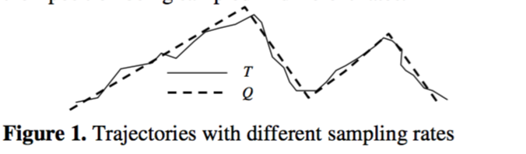

四种相似度
1.AreaSIM:
两条折线围成的面积
围合面积越小，其走势越紧密

Slide 8


四种相似度
2.DTWSIM:
利用点与点之间的距离
允许多点对应一点
求得整体上最小的距离和
距离：
相似度：

Slide 9


四种相似度
3.LCSSSIM:
计算线段采样点之间的匹配对数
对异常点进行忽略，消除影响
计算：
相似度：

Slide 10
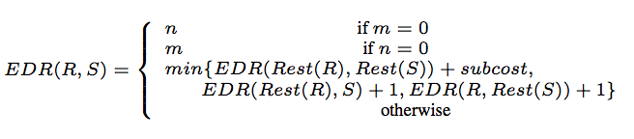

四种相似度
4.EDRSIM:
DTW变形：定义匹配点的距离都为1
减少异常点的影响
距离计算：
相似度：

Slide 11
关系的延迟性
利用指标的周期性：
一年12个月为一个周期
前后移动范围不超过12个月

Slide 12
效果
1.每种算法所对应的，与电量走势最相关的Top 10经济指标
2.可以看到，Top10经济指标内，有众多指标重合。辅证说明指标相关性。
DTWSIM |  | LCSSSIM |  | EDRSIM |  | AreaSIM
商业营业用房施工面积_累计增长(%) | 0.89441584 | 设备工器具购置固定资产投资完成额_累计增长(%) | 0.910447761 | 设备工器具购置固定资产投资完成额_累计增长(%) | 0.951612903 | 住宅施工面积_累计增长(%) | 0.882272722
存货_累计增长(%) | 0.893002898 | 商业营业用房施工面积_累计增长(%) | 0.852941176 | 商业营业用房施工面积_累计增长(%) | 0.910447761 | 商业营业用房施工面积_累计增长(%) | 0.881767822
住宅施工面积_累计增长(%) | 0.890866739 | 固定资产投资完成额_累计增长(%) | 0.850746269 | 固定资产投资完成额_累计增长(%) | 0.903225806 | 应交增值税_累计增长(%) | 0.880472107
房地产施工面积_累计增长(%) | 0.889083721 | 流动资产合计_累计增长(%) | 0.838235294 | 流动资产合计_累计增长(%) | 0.895522388 | 产成品_累计增长(%) | 0.878785648
商品住宅施工面积_累计增长(%) | 0.888431484 | 管理费用_累计增长(%) | 0.838235294 | 产成品_累计增长(%) | 0.895522388 | 房地产施工面积_累计增长(%) | 0.874914382
主营业务税金及附加_累计增长(%) | 0.888401252 | 应收帐款_累计增长(%) | 0.823529412 | 应收帐款_累计增长(%) | 0.880597015 | 定资产投资完成额_累计增长(%) | 0.867611899
资产总计_累计增长(%) | 0.885489243 | 产成品_累计增长(%) | 0.823529412 | 管理费用_累计增长(%) | 0.880597015 | 办公楼施工面积_增长(%) | 0.862371796
设备工器具购置固定资产投资完成额_累计增长(%) | 0.884162964 | 亏损企业亏损总额_累计增长(%) | 0.823529412 | 亏损企业亏损总额_累计增长(%) | 0.880597015 | 亏损企业亏损总额_累计增长（%) | 0.861830219
应收帐款_累计增长(%) | 0.883636101 | 商业营业用房竣工面积_累计增长(%) | 0.823529412 | 住宅施工面积_累计增长(%) | 0.880597015 | 应收帐款_累计增长(%) | 0.855971664
负债合计_累计增长(%) | 0.883016314 | 住宅施工面积_累计增长(%) | 0.808823529 | 利息支出_累计增长(%) | 0.880597015 | 设备工器具购置固定资产投资完成额_累计增长(%) | 0.852158924

Slide 13
效果

Slide 14
电网数据的 压缩存储和高效检索策略
王海权
2016.12.09

Slide 15
Outline
电网数据的特点和挑战
相关压缩算法
针对电网数据的增强型APCA压缩策略
针对电网数据的检索策略
实验结果

Slide 16
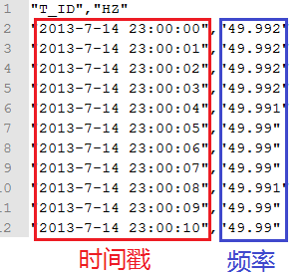
电网数据的特点
时序数据序列
连续不间断产生
数据总量增长快
采样时间间隔
多维度
历史数据查询慢

Slide 17
电网数据的挑战
两个挑战
怎么存？
如何在数据量不断增大的条件下进行有效的存储，节省存储空间？
怎么查？
如何在数据量不断增大的条件下仍然能够快速的查找出指定时间、时间段的电网历史数据？
存和查结合？
如何在既有高效的存储性能的同时又支持快速的查询性能？

Slide 18
电网数据的挑战
两个挑战
怎么存？压缩！怎么压缩？
如何在数据量不断增大的条件下进行有效的存储，节省存储空间？
怎么查？
如何在数据量不断增大的条件下仍然能够快速的查找出指定时间、时间段的电网历史数据？
存和查结合？
如何在既有高效的存储性能的同时又支持快速的查询性能？

Slide 19
时序数据的相关压缩算法
PAA
Piecewise Aggregate Approximation
APCA
Adaptive Piecewise Constant Approximation
PLA
piecewise linear approximation

Slide 20
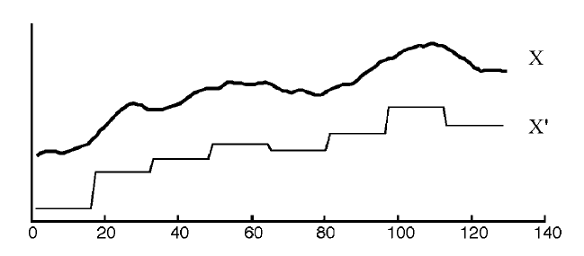
时序数据的相关压缩算法
PAA
Piecewise Aggregate Approximation
N=8

Slide 21
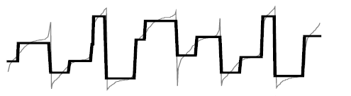
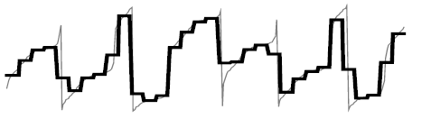
时序数据的相关压缩算法
APCA
Adaptive Piecewise Constant Approximation
Error Bound 5%
APCA
PAA

Slide 22
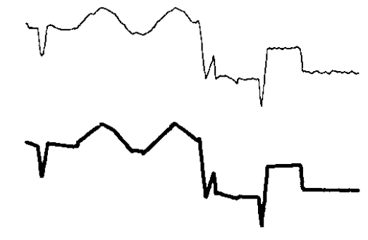
时序数据的相关压缩算法
PLA
piecewise linear approximation

Slide 23
针对电网数据的 增强型APCA压缩策略
怎么改进？
每个采样点的取值变化范围有限
对所有可能的取值进行hash编码？
APCA压缩后的结果时间戳是离散的
存储差值而不是完整的时间戳？

Slide 24
针对电网数据的 增强型APCA压缩策略
APCA的输出
error bound 0.01
保存起始时间
时间间隔不相等
Time | 1 | 2 | 3 | 4 | 5 | 6 | 7 | ……
value | 0.10 | 0.11 | 0.12 | 0.13 | 0.20 | 0.19 | 0.21 | ……
原始数据
Time | 1 | 3 | 5 | ……
value | 0.10 | 0.12 | 0.20 | ……
APCA结果

Slide 25
针对电网数据的 增强型APCA压缩策略
多点合并压缩
3（H=3）个点合并，时间差阈值ut=2^7=128
Value字典编码
APCA后的数据中value取值数有限
基于位(bit)数组的数据表示
用二进制位数组存储数据
1 | 60 | 152 | 200 | 230 | 360 | 500 | 504 | 600
1 | 60 | 152
200 | 230
360
500 | 504 | 600

Slide 26
针对电网数据的 增强型APCA压缩策略
算法示例
int
time | 1 | 60 | 152 | 200 | 230 | 360 | 500 | 504 | 600
value | 0.10 | 0.20 | 0.30 | 0.10 | 0.40 | 0.60 | 0.70 | 0.10 | 0.20
APCA的结果
double
Value | 字典编码
0.10 | 0000000001
0.20 | 0000000010
0.30 | 0000000011
… | …
1 | 200 | 360 | 500
多点合并后的key
59 | 92 | 0.10 | 0.20 | 0.30
Key=1对应value
0111011 | 1011100 | 0000000001 | 0000000010 | 0000000011
= 44 bits
value实际存储内容
<
(3-1)*32 + 3*64=256

Slide 27
针对电网数据的 增强型APCA压缩策略
增强压缩性能分析
对APCA算法增强后的压缩性能分析
参数
3点合并
时间差阈值2^7=128
value总数1000 < 2^10
int=32bits，double=64bits
结果对比
原始：n*(32 + 64) > 288bits
APCA：3*(32 + 64) = 288bits
增强： 32 + (7 + 7 + 10 + 10 + 10) = 76bits

Slide 28
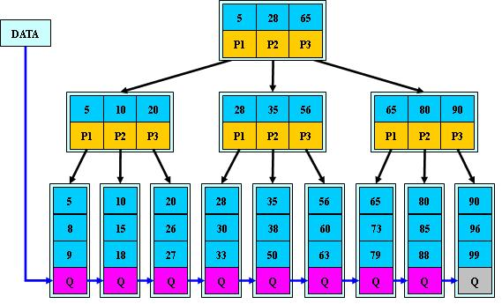
针对电网数据的检索策略
数据量少
HASH
数据量大
B树、B+树

Slide 29
针对电网数据的检索策略
如何构建B+树索引？
先把数据解压再构建索引
解压时间开销
解压后的数据存储
针对解压后的数据构建的索引的体积（B+树的高度）
直接针对压缩后的数据构建索引

Slide 30
针对电网数据的检索策略
直接针对压缩后的数据构建索引
time | 1 | 60 | 152 | 200 | 230 | 360 | 500 | 504 | 600
value | 0.10 | 0.20 | 0.30 | 0.10 | 0.40 | 0.60 | 0.70 | 0.10 | 0.20
APCA的结果
Value | 字典编码
0.10 | 0000000001
0.20 | 0000000010
0.30 | 0000000011
… | …
1 | 200 | 360 | 500
B+树的key序列
59 | 92 | 0.10 | 0.20 | 0.30
Key=1对应value
0111011 | 1011100 | 0000000001 | 0000000010 | 0000000011
= 44 bits
value实际存储内容

Slide 31
针对电网数据的检索策略
单点查询(Point Query)
查询某个时刻的电网数据
找到不大于该时刻的最大时刻的B+树叶子节点
取出节点对应的value解压
得到APCA压缩后的近似值

Slide 32
针对电网数据的检索策略
区间查询(Range Query)
查询某个时刻段的电网数据
确定时间段的两个时间端点
针对两个时间端点执行Point Query，找到相应的B+树的两个叶子节点
取出两个叶子节点及中间的所有叶子节点
扫描取出的叶子节点，执行解压过程
得到处于range内所有采样时刻的APCA压缩后的近似值

Slide 33
实验结果
数据来源
华东电网频率数据
采样间隔: 秒

Slide 34
实验结果
存储性能对比实验
数据量：近1年的电网频率数据，3000w+ 条
对比算法
原始数据：原始采样数据
APCA：对原始数据采用APCA算法进行压缩
Error bound 0.001
增强型APCA：本文新提出的基于APCA的增强型压缩算法（多点合并 + value编码）
H=3, B=128, value 11位编码(49.000 ~ 51.000)

Slide 35
实验结果
存储性能对比实验
232
100%
42.67%
99
28
12.07%

Slide 36
实验结果
检索性能对比实验
数据量：近1年的电网频率数据，3000w+ 条
对比算法
原始数据
APCA
增强型APCA
Point Query：随机生成 50, 000 个查询时刻
Range Query：随机生成50, 000 个查询时间区间

Slide 37
实验结果
检索性能对比实验
100%
21921
44.81%
9822
30.59%
6706
540
652
773

Slide 38
THANKS!

